Slide 1
Python Workshop #5
Jonathan Chen
NYCU 25SS

Slide 2
HW #4

Slide 3
Spec
撰寫一個 Python 程式，讓使用者輸入密碼，並檢查是否符合以下規則：
長度 至少 8 個字元。 2.長度 至多 20 個字元。
至少包含一個數字（0-9）。
密碼第一個字元須為英文字母。
密碼不能以 !、@、#、$ 這些符號結尾。
若密碼符合所有規則，顯示「密碼強度合格！」；否則，顯示適當的錯誤訊息。

Slide 4
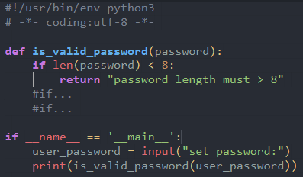
format

Slide 5
Example
input:hi123 output: 密碼長度至少 8 個字元 input:1srgsrg23 output:密碼第一個字元須為英文字母 input:abcdefghi output: 密碼須包含至少一個數字 input:Password9@ output:密碼不能以 !, @, #, $ 結尾 input:Hello123 output: Valid Password

Slide 6
Extension
1.可能需要的防呆
2.排除連續數字(12345…)或生日(20040808/881125)
3.如果有一個以上的違規，有辦法都提示到嗎?

Slide 7
Extension
1.可能需要的防呆
2.排除連續數字(12345…)或生日(20040808/881125)
3.如果有一個以上的違規，有辦法都提示到嗎?

Slide 8
Extension
1.可能需要的防呆
2.排除連續數字(12345…)或生日(20040808/881125)
3.如果有一個以上的違規，有辦法都提示到嗎?
HOW? Pattern！

Slide 9
Extension
排除連續數字(123,345…)
“12345”→ inputSTR[n]
“12345”→ inputSTR[n+1] inputSTR[n+1] == inputSTR[n]+1 ?
HOW? Pattern！

Slide 10
Extension
1.可能需要的防呆
2.排除連續數字(12345…)或生日(20040808/881125)
3.如果有一個以上的違規，有辦法都提示到嗎?

Slide 11
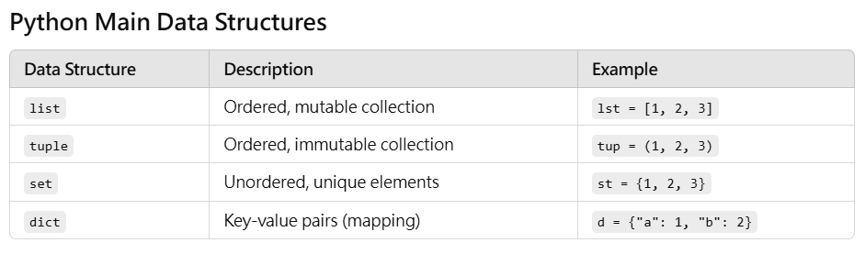
Data Structure
Check with type( )
See return with print( )
https://medium.com/ccclub/ccclub-python-for-beginners-tutorial-d26900b9280e

Slide 12
PyLab #5
Possible ref. https://medium.com/@virginiakm1988

Slide 13
TO-DO
read file https://medium.com/ccclub/ccclub-python-for-beginners-tutorial-bf0648108581
loop https://medium.com/ccclub/ccclub-python-for-beginners-tutorial-11ed5d300d3d

Slide 14
HW #5

Slide 15
Spec
撰寫一個 Python 程式，讀取使用者密碼.json 檔，並檢查是否符合以下規則：
長度 至少 8 個字元。 2.長度 至多 20 個字元。
至少包含一個數字（0-9）。
密碼第一個字元須為英文字母。
密碼不能以 !、@、#、$ 這些符號結尾。
6.若密碼符合所有規則，顯示「密碼強度合格！」；否則，顯示適當的錯誤訊息。
7.有一個以上的違規，要都提示到 8.排除三個(含)以上連續數字(123,345…)

Slide 16
Spec
作業給定一個 HW#5 的 .zip，解壓縮後，裡面含有兩個目錄(資料夾) password 中放有要讀取的五個檔案 請在 src 中新增一個 <group_name>_password.py 自動依序讀取 password_xx.json 檔案中密碼的進行檢查 ！！！不可以更動檔案位置！！！ ！！！請用迴圈自動讀取檔案！！！
！！！記得附上 workflow！！！

